Slide 1
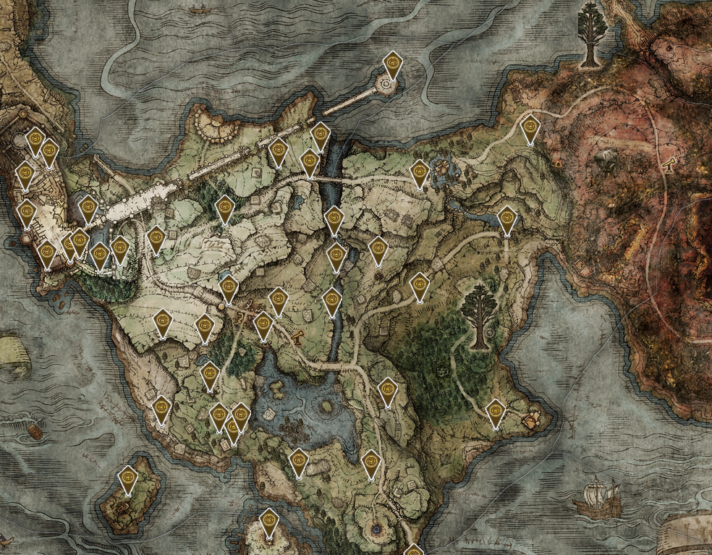
Step 1: 战前准备
①：出生点
②：艾雷教堂，购买 `工具皮袋`
③：遇到 `梅琳娜`，获得‘灵马’
④：进入关卡，拿黄金种子，前方点亮赐福
⑤：传送到③，拿地图碎片，废墟地窖拿‘砥石小刀’，开赐福
④
③
⑤
②
①

